Slide 1
TANTANGAN EVALUASI PEMBELAJARAN ERA NEW NORMAL
EFEK COVID 19
Dr. Siti Fatonah, M.Pd

Slide 2
EVALUASI PEMBELAJARAN DI ERA NEW NORMAL
PENDIDIK Seharusnya mampu :
Membangun sikap positif dalam belajar,
Membangkitkan rasa ingin tahu,
Mendorong kemandirian dan menciptakan kondisi-kondisi untuk sukses dalam belajar

Slide 3
PENDIDIK MEMIKUL TANGGUNG JAWAB UTAMA
Transformasi orientasi peserta didik dari ketidak tahuan menjadi tahu,
Dari ketergantungan menjadi mandiri,
Dari tidak terampil manjadi terampil,
Dari orientasi ke-aku-an menjadi orientasi ke-kita-an.

Slide 4
Pembelajaran di ERA NEW NORMAL
Dilema sistem pembelajaran yang berangkat dari tradisional menjadi digital.
Kegiatan pembelajaran melalui media elektronik (e-learning)
Blanded learning mengkombinasikan metode tatap muka di ruang kelas dengan e-learning

Slide 5
MODEL PEMBELAJARAN
Motivating your mind (Memotivasi keinginantahuan)
Acquiring the information (memperoleh informasi dengan dimiliki dirinya)
Searching out the meaning (menyelidiki makna)
Triggering the memory (memicu memori)
Exhibiting what you know ( mendemostrasikan pengetahuan)
Reflecting how you have learned ( merefleksikan pengetahuan)

Slide 6

TIGA TUGAS UTAMA
Dalam mendesain dan mengimplementasikan pembelajaran jarak jauh
APA ---- konten/isi
SIAPA ----- Profil belajar, kondisi, dan kebutuhan saat ini
BAGAIMANA ---- desain dan implementasi pembelajaran

Slide 7
Asesmen untuk menjawab pertanyaan
sebaik apa hasil atau prestasi belajar seorang peserta didik.
Hasil penilaian dapat berupa nilai kualitatif (pernyataan naratif dalam kata-kata) dan nilai kuantitatif (berupa angka).
Beda dengan
Pengukuran berhubungan dengan proses pencarian atau penentuan nilai kuantitatif tersebut.

Slide 8

Tantangan Pelaksanaan Asesmen Pembelajaran
Era New Normal, Kemdikbud memberi signal bahwa sekolah akan tetap belajar dari rumah
Pembelajaran 95% lebih melalui daring
Tuntutan persiapan Asesmen Kompetensi Minimum AKM (disampaikan Mendikbud 11 des 2019)

Slide 9
PENTINGNYA KESELARASAN KOMPONEN OUTCOME BASED EDUCATION (OBE)
CAPAIAN PEMBELAJARAN
AKTIFITAS PEMBELAJARAN
METODE ASESMEN

Slide 10
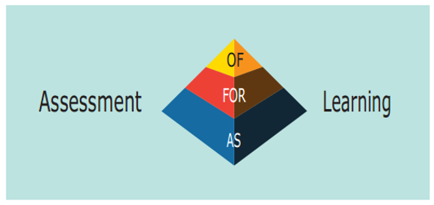

ASSESSMENT AND INSTRUCTION (OF, AS, FOR)

Slide 11
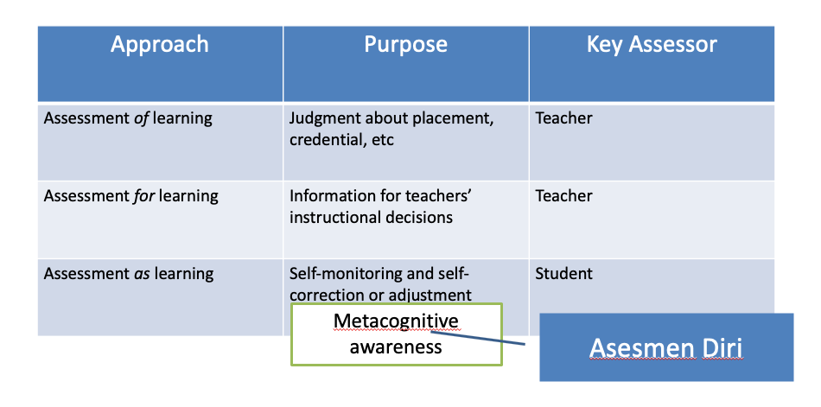
ASSESSMENT AND INSTRUCTION

Slide 12
Kesempatan belajar

Slide 13
Bagaimana pelaksanaan asesmen secara daring agar tetap bermutu?
Mengutamakan literasi dan numerasi sebagai kompetensi yang dituntut oleh AKM (bisa dengan computer adaptif testing, interaktif kuis)
Mengoptimalkan asesmen berbasis unjuk kerja/performance (dilengkapi dengan rubrik)
Unjuk kerja individu, hindarkan tugas-tugas asesmen yang bisa ditiru atau dicontek

Slide 14
Instrumen Asesmen yang dapat digunakan
kuis interaktif :
Kumpulan butir pertanyaan dalam bentuk pilihan ganda/essay
Kuis interaktif ini sangat fleksibel dalam penerapannya, karena dapat dilaksanakan dalam jaringan atau secara online untuk mengukur pemahaman siswa terhadap konsep yang telah dipelajari.
Asesmen ini nantinya efektif diterapkan pada Era New Normal karena isu saat ini durasi kegiatan pembelajaran di sekolah akan diperpendek, sehingga siswa dapat mengerjakan kuis interaktif dari rumah masing-masing.

Slide 15


Slide 16

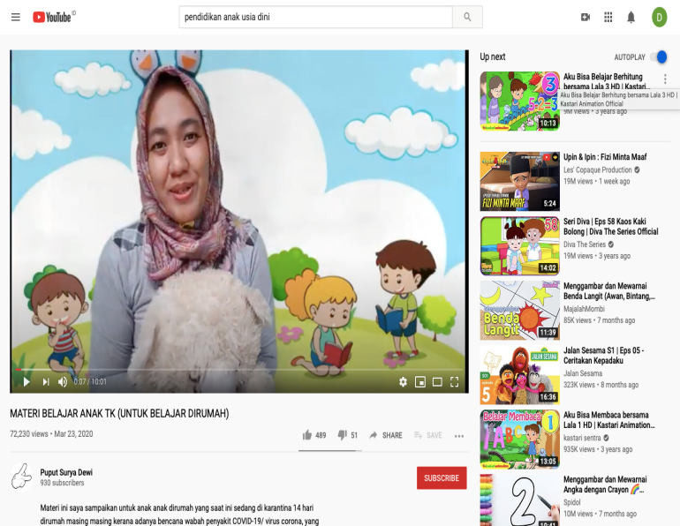
Berbagai Artefak (Wujud Unjuk Kerja) Asesmen
Video
Blog
Eportfolio
Diary

Slide 17
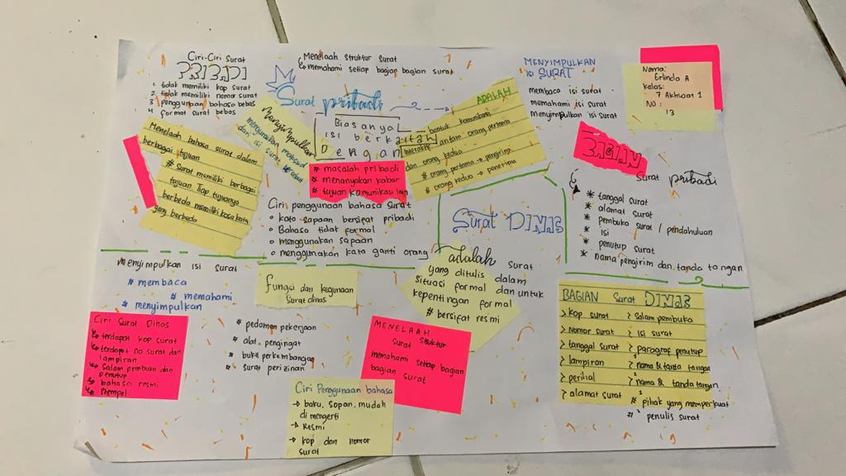

Slide 18
Motto yang terkenal dari mas menteri :"Merdeka belajar, Guru Penggerak“

Slide 19
Pasalnya, penelitian Programme for International Student Assesment (PISA) tahun 2019 menunjukkan hasil penilaian pada siswa Indonesia hanya menduduki posisi keenam dari bawah; untuk bidang matematika dan literasi, Indonesia menduduki posisi ke-74 dari 79 Negara. Tahun 2018 di urutan 70.

Slide 20
AKM adalah asesmen yang mengukur kemampuan minimal yang dibutuhkan para siswa
LITERASI
kemampuan memahami suatu bacaan dan memahami konsep dibalik kata-kata
Mencari informasi dalam teks
NUMERASI
kemampuan menyelesaikan masalah dengan nalar matematika
Pemahaman konsep
Memahami/ menginterpretasi teks
Mengevaluasi dan merefleksi teks
Aplikasi konsep
Penalaran konsep

Slide 21
AKM tidak berbasis mapel (konten/materi), tetapi berbasis pemahaman konsep yang dapat digunakan dalam penyelesaian masalah. Pelaksanaan AKM dimulai pada tahun 2021, yaitu pada pertengahan jenjang satuan pendidikan, bukan pada akhir jenjang.
Keuntungan
Dapat berfungsi formatif, yaitu sebagai feedback bagi sekolah untuk memperbaiki pembelajarannya
Tidak digunakan sebagai alat seleksi untuk memasuki jenjang selanjutnya

Slide 22
Rubrik dalam Asesmen Berbasis Daring
Rubrik merupakan panduan penilaian yang menggambarkan kriteria yang diinginkan guru/pendidik dalam menilai atau memberi tingkatan dari hasil pekerjaan siswa memuat daftarkarakteristik yang diinginkan yang perlu ditunjukkan dalam suatu pekerjaan siswa disertai dengan panduan untuk mengevaluasi masing-masing karakteristik tersebut.

Slide 23
Komponen Rubrik Penilaian
Untuk dapat mengembangkan sebuah rubrik penilaian yang baik, seorang pendidik harus terlebih dulu mengetahui komponen dari sebuah rubrik penilaian Ada 4 komponen yakni
1. Task/ tugas
2. Skala : Penskoran yang gradatif untuk menghasilkan penilaian terhadap kualitas unjuk kerja
3. Dimensi : Unsur2 atau indikator yang akan dinilai dalam tugas
4. Deskriptor: deskripsi untuk setiap dimensi yang menunjukkan tingkat pencapaian berdasarkan kriteria yang ditetapkan

Slide 24
Jenis Rubrik
HOLISTIK (cocok untuk penilaian sumatif, penentuan grade)
ANALITIK (cocok untuk penilaian formatif, sebagai balikan)

Slide 25
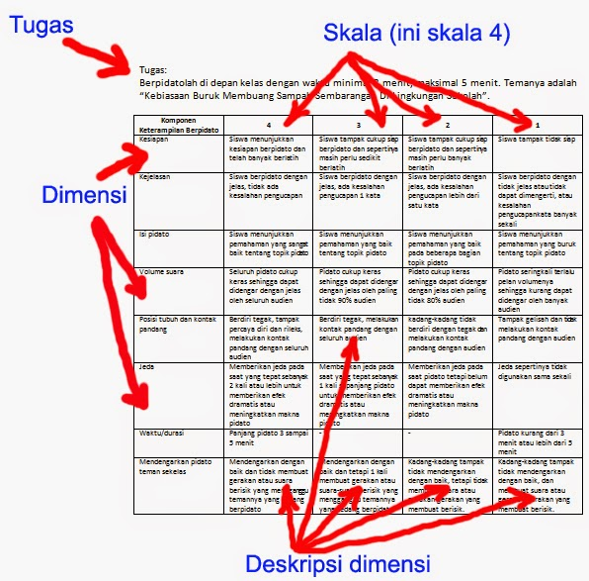

Slide 26
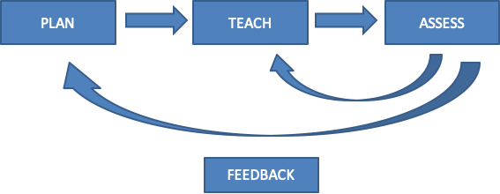
Feedback Hasil Asesmen terhadap Pembelajaran

Slide 27
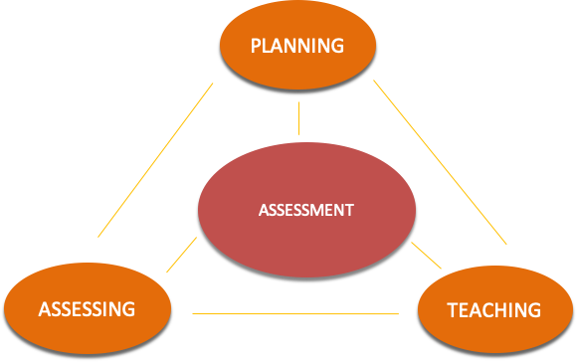
Centralizing Assessment in Instruction

Slide 28
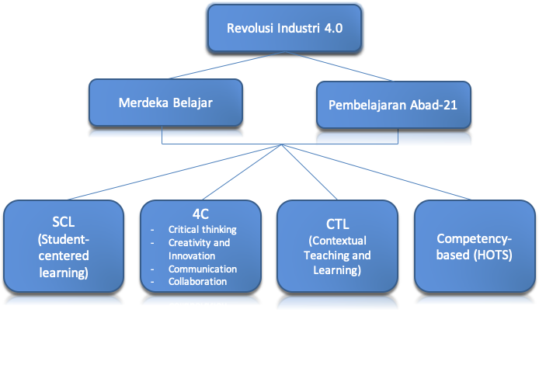
Implikasi terhadap Pembelajaran

Slide 29
Mobil-mobilan dari kulit jeruk Bali merupakan salah satu mainan tradisional anak-anak Indonesia. Pak Agus ingin membuat beberapa mobil mainan tersebut untuk anak-anak di sekitar rumahnya. Adapun bahan-bahan yang diperlukan untuk membuat mobilan tersebut adalah sebagaimana yang tertera dalam tabel di bawah ini:
Berdasarkan bahan2 yang tersedia, berapakah mobil2an yang dapat dibuat oleh p Agus, berikan alasanya
Bahan | Lidi | Kulit jeruk untuk badan | Kulit Jeruk untukBan mobil
Jumlah yang diperlukan untuk membuat sebuah mobil | 3 | 2 | 4
Jumlah Yang tersedia | 27 | 19 | 30

